Slide 1
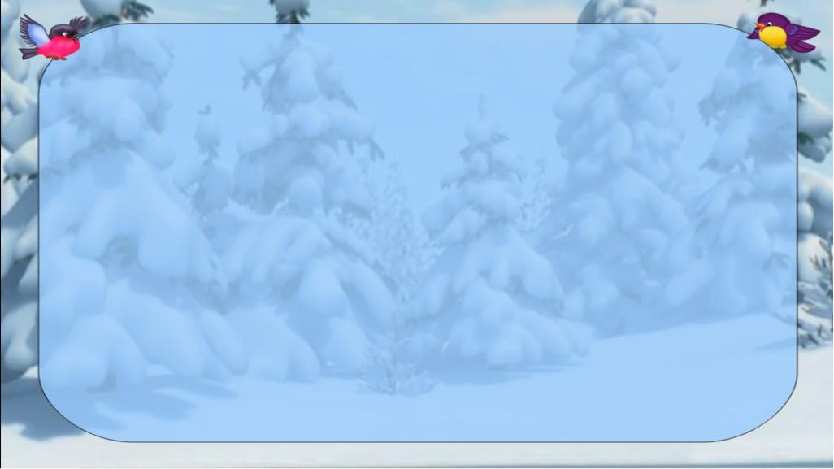
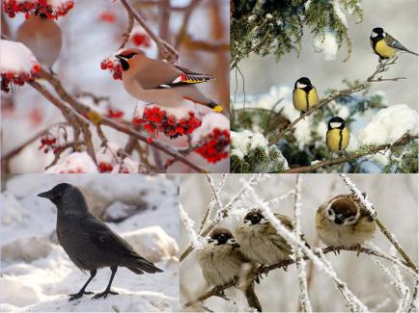
Экологический проект: «Зимующие птицы – наши
пернатые друзья»
МКДОУ детский сад №1 «Сибирячок» с. Богучаны
Воспитатель: Спивакова Елена Александровна

Slide 2
Экологический проект: «Зимующие птицы – наши
пернатые друзья»
Вид проекта: познавательно-исследовательский, информационно-творческий.
Участники проекта: дети старшей группы, педагоги, родители детей.
Продолжительность: долгосрочный (ноябрь-февраль).
Объект проекта: зимующие птицы нашей местности.
Проблема: выживание зимующих птиц.
Предмет проекта: способы выживания птиц в зимний период времени.

Slide 3
Актуальность проекта:
В дошкольном возрасте очень важно сформировать у детей интерес к окружающему миру, вызывать желание заботиться о природе родного края и беречь ее.
В процессе совместной и индивидуальной деятельности с детьми нами было выявлено, что дети недостаточно знают о птицах родного края, путают перелетных и зимующих птиц, у многих детей не сформировано чувство заботы о птицах.
Цель проекта:
Формирование представлений дошкольников о птицах, их образе жизни, о связи с окружающей средой, роли человека в жизни птиц.

Slide 4
Задачи проекта:
Образовательные:
- Создать благоприятные условия для формирования у детей знаний о разных видах птиц и их классификации.
- Научить детей правильно подкармливать птиц в зимнее время года.
Обобщить знания детей, полученные при наблюдении за повадками птиц.
Обогатить словарный запас детей по данной теме.
Развивающие:
- Развивать у детей наблюдательность, любознательность, познавательную активность, творческие способности, коммуникативные навыки.
Воспитательные:
- Воспитывать заботливое отношение к птицам.
- Воспитывать у детей эмоционально-положительное отношение к птицам, желание помочь им в зимнее время года.
- Прививать любовь к природе и воспитывать гуманность.

Slide 5
Интеграция образовательных областей:
Речевое развитие, художественно – эстетическое развитие, познавательное развитие, социально – коммуникативное развитие, физическое развитие.
Ожидаемый результат:
Предполагается, что в результате реализации проекта дети научатся различать птиц по внешним признакам, их повадкам, узнают о пользе птиц в природе. По окончанию проекта в дальнейшем будут проявлять заботу о них, подкармливая их в тяжелое для них время. Кроме того, обогатится словарный запас по данной теме, разовьется наблюдательность, любознательность, интерес к познавательной деятельности. Дети научатся вести календарь наблюдений, различать зимующих птиц по внешнему виду, пению.
Работа над проектом будет способствовать развитию инициативности и самостоятельности у детей.
С родителями у педагогов установятся доверительные и партнерские отношения. Родители пополнят свой педагогический опыт. Повысится рейтинг детского сада среди родительской общественности.

Slide 6
Этапы реализации проекта.
1 этап. Погружение в проект.
Мотивирование детей .
Прочитав стихотворение А. Яшина «Покормите птиц зимой», стали проводить беседу о
зимующих птицах, о том как им особенно трудно выживать в это время. В ходе беседы
выяснилось, что дети не знали ответы на многие вопросы. У них появился интерес узнать все о птицах помочь им в тяжелое для них зимнее время года, смастерить для них кормушки! Что позволило легко «втянуть» их в проект.

Slide 8
2 этап. Организация деятельности.
Работа с родителями.
Информирование родителей о теме проектной деятельности, привлечение их к активному участию в акции «Помоги птицам».
Работа с детьми.
При планировании проекта использовали «модель трех вопросов» и метод «интеллект- карт» (Т. Бьюзен).
Ответы на первый вопрос «Что мы знаем?» изложили в виде интеллект- карты.

Slide 9
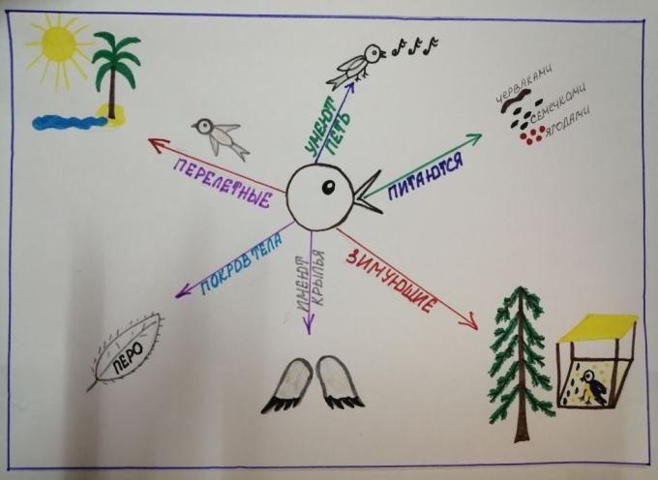

Slide 10
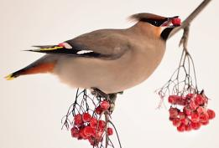
Перед детьми был поставлен второй вопрос «Что хотим узнать?» (план проекта).
Дети заинтересовались следующей информацией:
Какую пользу приносят птицы?
Какие кормушки мы можем смастерить?
Чем питаются птицы зимой?
Чем нельзя кормить птиц?
От чего птицы зимой страдают больше: от холода или голода?
Почему птицы улетают в теплые края?
Поют ли птицы зимой?
Почему все птицы разного цвета?
Можно ли содержать птиц в неволе?

Slide 11
Ответы на третий вопрос «Что надо сделать, чтобы узнать об этом?»
(источники знаний) зафиксировали в рисунках.
. Почитать энциклопедию.
. Спросить у родителей.
. По телевизору посмотреть специальную программу.
. Узнать из журналов и газет.
. Узнать ответ в интернете.

Slide 12
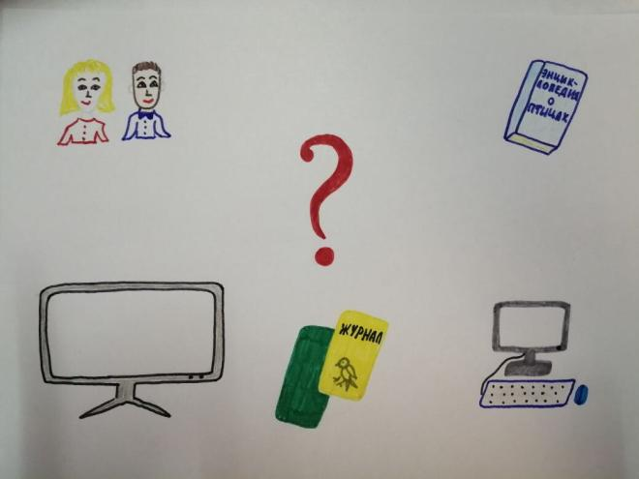

Slide 13
3 этап. Реализация деятельности.
Работа с детьми.
1.Беседы на заданную тему: «Птицы родного края», «Зимующие, перелетные птицы», «Птицы наши друзья», «Что ты знаешь о птицах», «Чем питаются птицы зимой?», «Если бы я был птичкой», «Пернатые помощники». Просмотр презентации «Зимующие птицы».
2.Чтение художественной литературы на данную тему. Заучивание стихотворения А. Я. Яшина «Покормите птиц зимой».
3.Продуктивная деятельность: Лепка: «Весёлые снегири», рисование «Моя любимая птичка».
4.«Разгадывание загадок о зимующих птицах».
5.Д.И «Узнай по описанию», «Скажи наоборот», «Назови ласково», «Накорми птиц».
6. Цикл наблюдений во время прогулки: «Наблюдение за следами птиц на снегу», «Наблюдение за птицами».
7.Подвижные игры: «Хитрая лиса», «Совушка», «Воробьи и вороны», «Найди свое гнездо», «Воробьи и кошка», «Не попадись».
8.Пальчиковая гимнастика «Птичий дом», «Зимующие птицы».
9.Просмотр мультфильмов про пернатых друзей.
10.Представление детьми своих кормушек, рассказов, о том как они помогали их мастерить родителям, из какого материала они состоят?
11.Составление описательных рассказов о птицах и загадок-описаний.
12.Прослушивание голосов птиц.
13. Ведение календаря наблюдений за зимующими птицами.

Slide 14
Работа с родителями.
Консультации – «Покормите птиц зимой», «Они остались зимовать, мы им будем помогать».
Домашние задания для родителей с детьми:
Наблюдение на совместных прогулках за птицами (внешний вид, среда обитания и т.д.).
Изготовить совместно с ребенком кормушку.
Подобрать корм, развивать словарный запас.
Выучить стихотворение о зимующих птицах.
Подобрать загадки о зимующих птицах.
Рассмотреть зимующих птиц на иллюстрациях в книгах и журналах.

Slide 15
4 этап. Заключительный.
На территории ДОУ были развешаны кормушки, изготовленные родителями совместно с детьми из различных материалов, одна кормушка была установлена в центральном парке.
Организация выставок детских работ: «Зимующие птички», «Веселые снегири».
Театрализация ненецкой сказки «Ворона, куропатка и мышка».
Проведение викторины для детей «Знатоки зимующих птиц».

Slide 16
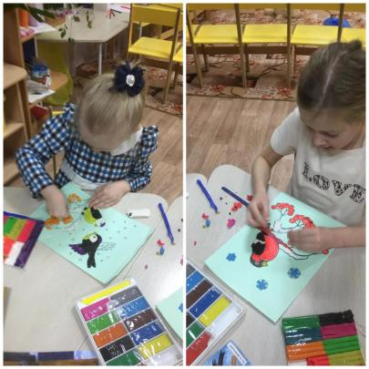
Мастерим поделки на выставку «Зимующие птички – наши друзья»

Slide 17
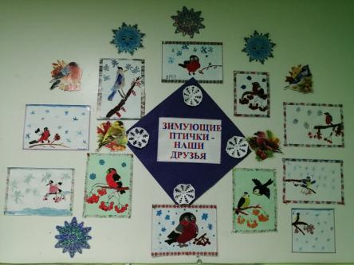
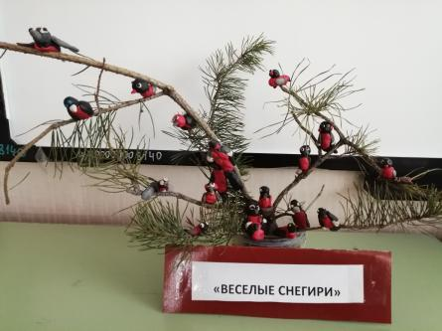
Организация выставок детских работ: «Зимующие птички – наши
друзья», «Веселые снегири»

Slide 18
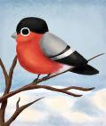
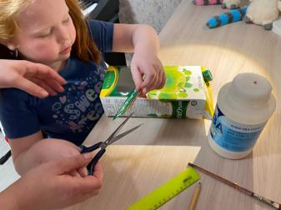
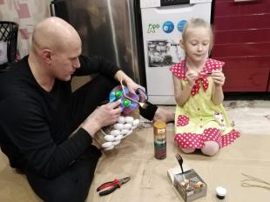
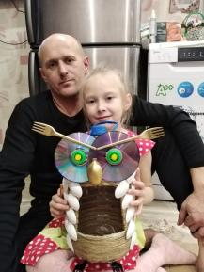
Совместная деятельность детей и родителей - изготовление кормушек.

Slide 19
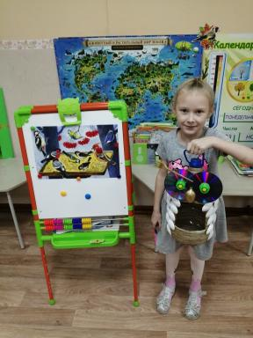
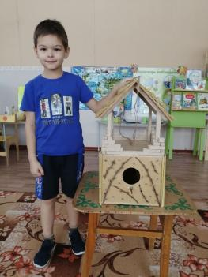
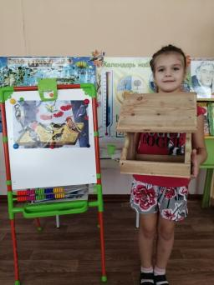
Демонстрация детьми своих кормушек и рассказов, о том как
они помогали их мастерить.

Slide 20
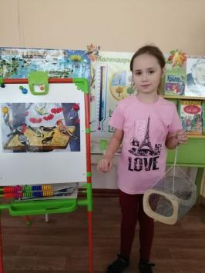
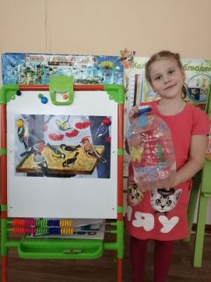
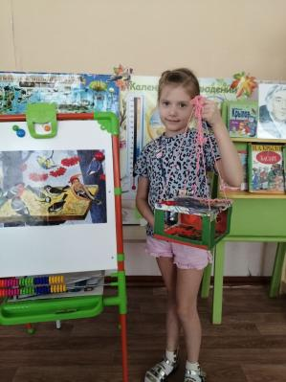

Slide 21
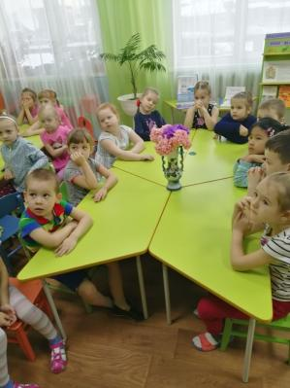
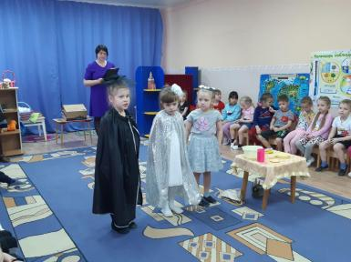
Театрализация сказки «Ворона, куропатка и мышка»
Викторина «Знатоки зимующих
птиц»

Slide 22
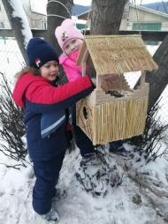
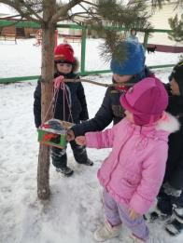
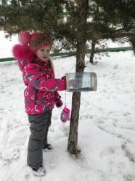
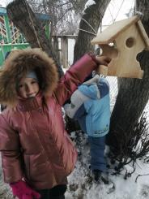
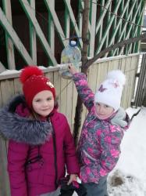
Развесили кормушки на территории
детского сада.

Slide 23
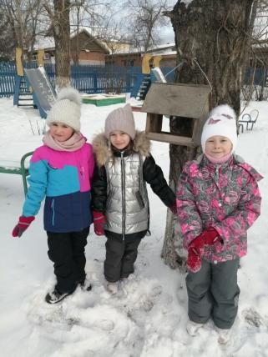
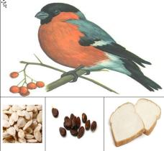
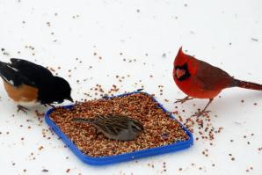
Совместно с детьми повесили кормушку в центральном парке.

Slide 24
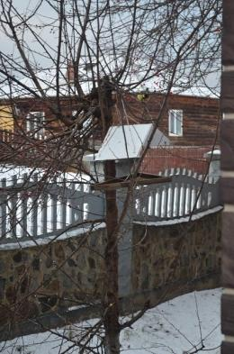
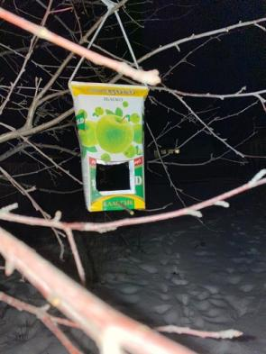
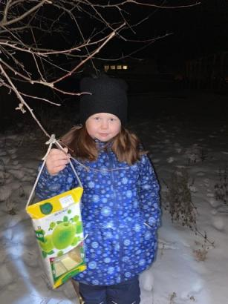
Кормушки развешанные дома у детей.

Slide 25
Достигнутый результат:
Анализируя результаты проекта, мы пришли к выводу, что данная форма работы очень эффективна в нашей группе.
Работа над проектом понравилась детям, принесла много радости от совместного с воспитателями и родителями творчества.
Дети знают названия, внешний вид и отличительные особенности зимующих птиц.
У детей появился интерес к жизни зимующих птиц, желание больше узнавать о них, заботиться.
Развивающая среда группы пополнена материалами по теме проекта.
У родителей появилась активная позиция по решению образовательных задач совместно со своими детьми.
Никто из детей не остался в стороне во время реализации проекта. Дети проявляли инициативу и самостоятельность в выборе источников информации. С интересом представляли свои кормушки, приносили корм для птиц. Многие семьи и дома смастерили и повесили кормушки и стали регулярно подкармливать птиц.
Во время работы над проектом дети получили возможность проявить себя, поверить в свои силы, что способствовало формированию инициативности. Дети стали слушать друг друга внимательнее, прислушиваться к идеям других, высказывать свое мнение.
Совместная деятельность детей и родителей способствовала укреплению эмоциональных контактов между ними. Большинство родителей с удовольствием принимали участие в работе над проектом.

